Slide 1
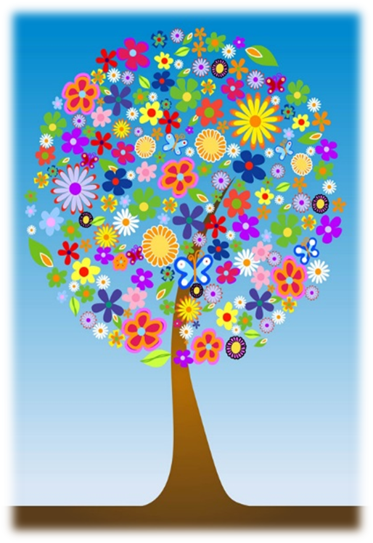
П Р О Е К Т
«Творческая мастерская “Радужное дерево” - сохранение и пропаганда сказок народов Севера через активную творческую деятельность учащихся»

Slide 2
